Slide 2

NHIỆT LIỆT CHÀO MỪNG CÁC THẦY CÔ VỀ DỰ THĂM LỚP!
Môn: TIẾNG VIỆT-LỚP 3A2
Người thực hiện: Phùng Thu Lan

Slide 3



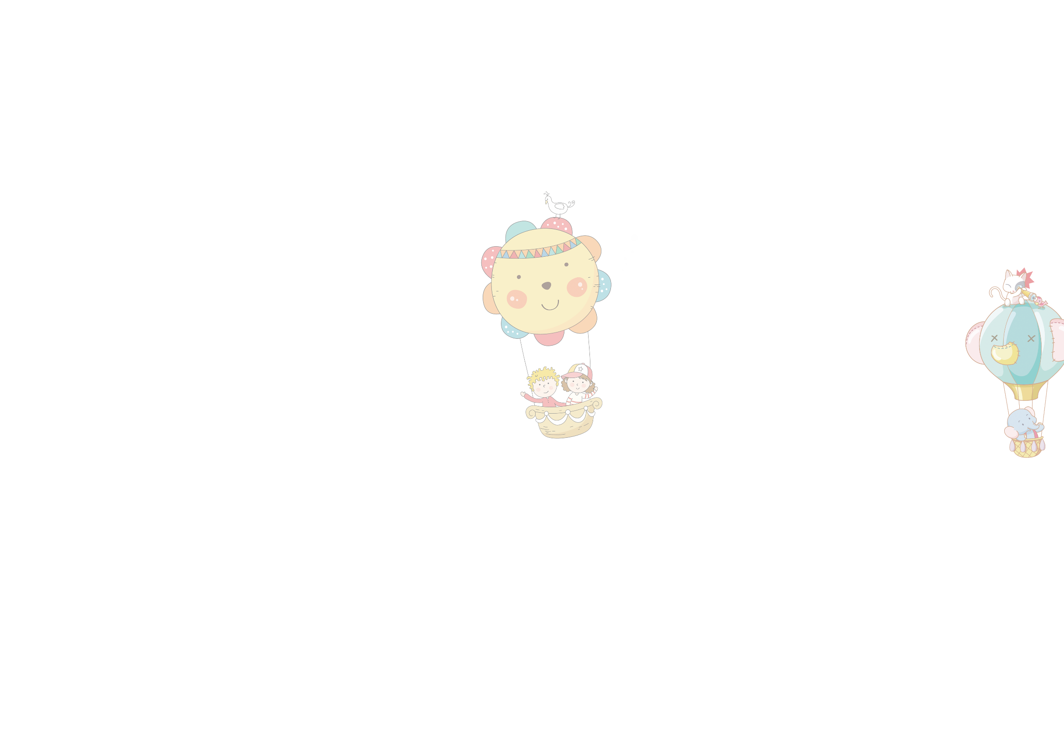




Slide 4


Slide 5



1. Trao đổi cùng bạn về một nhân vật yêu thích trong câu chuyện đã học, đã nghe
Nhân vật yêu thích
a. Tên nhân vật là gì?
b. Nhân vật trong truyện nào?
c. Em thích những điều gì ở nhân vật?
d. Nêu lí do yêu thích

Slide 6



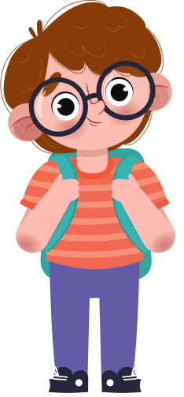
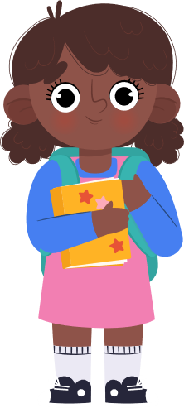
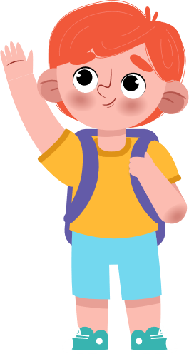
Các nhóm khác
lắng nghe - góp ý - bổ sung
Cùng chia sẻ

Slide 8
2. Viết 2 – 3 câu nêu lí do em yêu thích nhân vật.
Đoạn văn nêu lí do em yêu thích nhân vật
a. Giới thiệu về nhân vật
b. Nêu đặc điểm nổi bật ngoại hình, tính cách nhân vật
c. Nêu lý do em yêu thích nhân vật

Slide 9

Đọc đoạn văn trước lớp
Gợi ý:
1. Hình thức: Viết được 2 – 3 câu
2. Nội dung: Đoạn viết thể hiện được lí do em yêu thích một nhân vật trong câu chuyện đã đọc hoặc đã nghe.

Slide 10

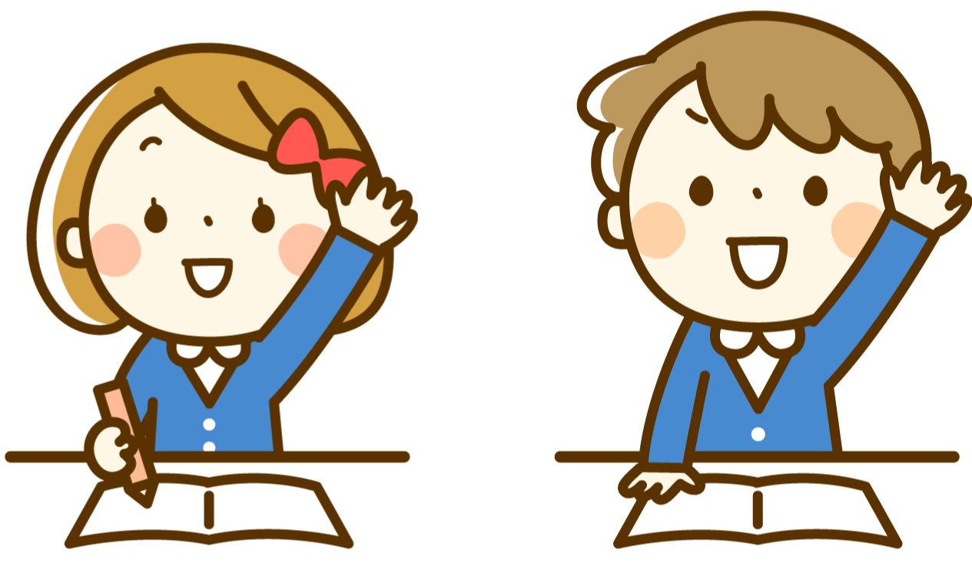
Chia sẻ trước lớp
Trình bày
Nhận xét

Slide 11

Em rất yêu thích nhân vật ông Đùng, bà Đùng vì hai ông bà đã giúp đỡ người dân rời núi, tạo sông, tạo nên vùng đồng bằng và con sông Đà. Hai ông bà có những đức tính vô cùng tốt đẹp: thương người, tốt bụng, cần mẫn,... Từ ông bà, em cảm thấy mình cần rèn luyện và trau dồi đạo đức thật tốt để giúp ích cho đời.

Slide 12


Vận dụng
Về nhà tìm đọc câu chuyện về một vị thần trong kho tàng truyện cổ Việt Nam hoặc về người có công với đất nước.

Slide 13
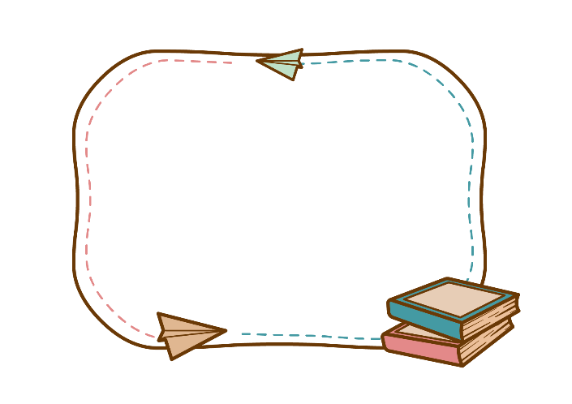
- Đọc trước bài: Hai Bà Trưng / SGK TV3, tập 2 - tr.102, 103
Notes:
Kích vào khung chứa tình huống để hiện ra hình của tình huống.
Nhóm HS chọn tình huống nào thì GV nhấn chọn tình huống đó

Slide 14



